Slide 1
사이트 명 | PURMEE SEARCH | 화면 명 | 메인 페이지 | 작성일 | 2022-05-21
위치정보 | Main
푸르미 카드 잔액조회 가맹점 공지사항 고객센터
화면설명
1. 로고, 메뉴 2. 일러스트 +슬라이드 3. 간편 잔액조회-> 팝업 창 4. 고객센터 번호 5. 개인정보처리방침->팝업 창 6. FOOTER-> 로고, 주소,고객센터 번호
로고
1
이미지
카드잔액조회
2
<
>
잔액조회
이미지
3
간편 잔액조회
개인정보처리방침
Customer Center
1544-3674
4
5
주소, 고객센터 번호
개인정보처리방침
로고
6

Slide 2
사이트 명 | PURMEE SEARCH | 화면 명 | 푸르미 카드 | 작성일 | 2022-05-22
위치정보 | Intro
푸르미 카드 잔액조회 가맹점 공지사항 고객센터
화면설명
푸르미 카드 소개 푸르미 카드 신청안내 푸르미 카드 이용방법
로고
푸르미 카드
1
푸르미 카드 소개
내용
2
신청안내
내용
3
이용방법
내용

Slide 3
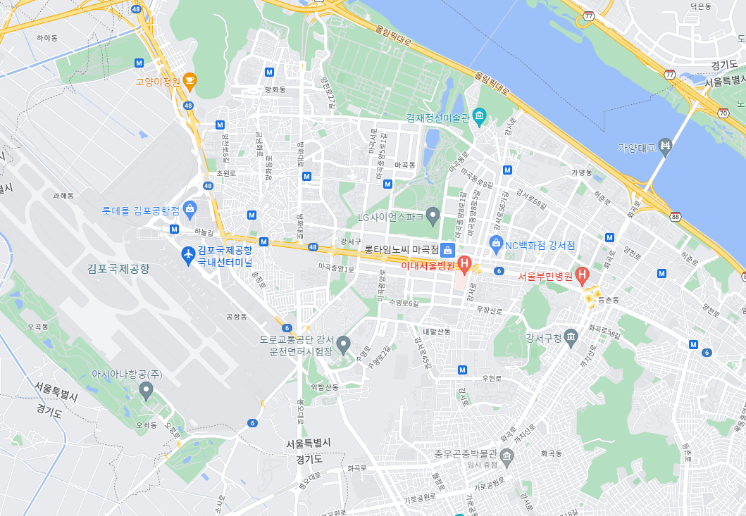
사이트 명 | PURMEE SEARCH | 화면 명 | 가맹점 | 작성일 | 2022-05-22
위치정보 | Franchise
푸르미 카드 잔액조회 가맹점 공지사항 고객센터
화면설명
시/구/동 선택(필수 입력요소) 업종 선택 메뉴검색->팝업 창 매장검색/길 찾기
로고
1
가맹점 조회
1
시 검색
관할구
관할동
선택하세요
선택하세요
선택하세요
검색
2
3
업종 전체|한식|중식|일식|양식|패스트푸드|제과점|기타 메뉴검색
4
매장검색|길찾기

Slide 4
사이트 명 | PURMEE SEARCH | 화면 명 | 공지사항 | 작성일 | 2022-05-22
위치정보 | Board
푸르미 카드 잔액조회 가맹점 공지사항 고객센터
화면설명
1. 공지사항->공지 확인 페이지 이동
로고
1
공지사항
번호 | 제목 | 등록일 | 조회수
1
B
2
2022.05.22
21
1
A
2022.05.22
34
1

Slide 5
사이트 명 | PURMEE SEARCH | 화면 명 | 공지 확인 | 작성일 | 2022-05-22
위치정보 | Notice1
푸르미 카드 잔액조회 가맹점 공지사항 고객센터
화면설명
1. 작성된 공지사항 확인
로고
1
공지사항
1
제목
등록일 |  | 조회수
내용

Slide 6
사이트 명 | PURMEE SEARCH | 화면 명 | 고객센터 | 작성일 | 2022-05-22
위치정보 | Service
푸르미 카드 잔액조회 가맹점 공지사항 고객센터
화면설명
클릭 시 질문에 대한 답변 2. 질문하기 버튼 클릭 시 질문하기 페이지 이동
로고
1
고객센터
2
질문
질문하기
Q
질문
Q
질문
Q
질문
1
A
답변

Slide 7
사이트 명 | PURMEE SEARCH | 화면 명 | 고객 질문 | 작성일 | 2022-05-22
위치정보 | Question
푸르미 카드 잔액조회 가맹점 공지사항 고객센터
화면설명
취소 시 이전 페이지 이동 보내기 누를 시 질문 보내짐
로고
1
고객센터
1
2
질문하기
취소
보내기
성함
휴대폰
이메일
@
제목
내용

